Slide 1
«От сердца к сердцу»
2018 год

Slide 2
Творческая группа
Зырянова Анастасия
Левченко Антонина
Суханкина Полина
Степанова Алена
Кислова Анжелика
Консультанты проекта
Копаньчук
Виктория Юрьевна,
педагог дополнительного образования
Халилова Анна Валерьевна,
педагог-психолог

Slide 3
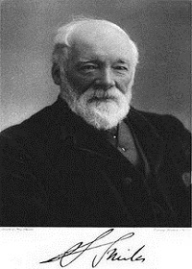
1. ВЫБОР ПРОБЛЕМЫ
«Каждый из нас сам вычеканивает
цену своей личности.
Человек бывает велик или
мал в зависимости от
собственной воли». —
Сэмюэл Смайлс
1. Выбор проблемы
В современном обществе проблема социализации инвалидов и людей с ограниченными возможностями здоровья является частью общей интеграционной проблемы. Сегодня социализация, как активное приспособление к условиям социальной среды, служит основой благополучия человека в обществе. В последнее время этот вопрос приобретает дополнительную важность и остроту в связи с большими изменениями в подходах к людям, которые являются инвалидами. Инвалидность – это не проблема определенного круга «неполноценных людей», а проблема общества в целом. Самые серьёзные стороны проблемы инвалидности связаны с возникновением многочисленных социальных барьеров, не позволяющих инвалидам , и людям с ОВЗ активно включаться в жизнь общества. Данная ситуация - следствие неверной социальной политики, которая ориентирована только на часть “здорового” населения и выражает интересы этой категории граждан. Именно поэтому структура производства и быта, культуры и досуга, социальных услуг зачастую остаётся неприспособленной к нуждам больных людей.

Slide 4
В период с 2016 по 2017 г.г. в «Центре творчества и воспитания» членами волонтерского отряда «ДОБРОдеятели» реализовывался проект «Жизнь без преград», целью которого являлось «привлечение внимания общественности, властей и населения к проблемам инвалидов, проживающих в нашем поселке». В рамках данного проекта: - была изучена результативность выполнения Плана мероприятий муниципальной программы «Доступная среда» в МО «Городской округ Ногликский» - результаты данного исследования доведены до мэра и общественного совета. В рамках проекта «Жизнь без преград» было выявлено множество пробелов в организации деятельности по созданию «доступной среды». Одним таким слабым звеном явилась слабая организация досуговых мероприятий для инвалидов. Членами волонтерского отряда «ДОБРОдеятели» было принято решение о создании Клуба общения «Радость» для инвалидов и людей с ограниченными возможностями здоровья. Эта деятельность будет организована в рамках проекта «От сердца к сердцу». В Клубе общения будет сформирована особая среда доброты, любви, понимания, открытости, погружаясь в которую инвалиды и люди с ОВЗ начнут чувствовать себя полноценными людьми. Целевая аудитория: Люди с ограниченными возможностями здоровья, проживающие в Сахалинской области пгт Ноглики. Проект рассчитан на разновозрастную категорию людей с ограниченными возможностями здоровья и их ближайшее окружение.
Таким образом, проект «От сердца к сердцу» будет направлен на решение проблемы организации досуга и общения инвалидов, людей с ОВЗ, пожилых людей, проживающих в пгт. Ноглики.

Slide 5
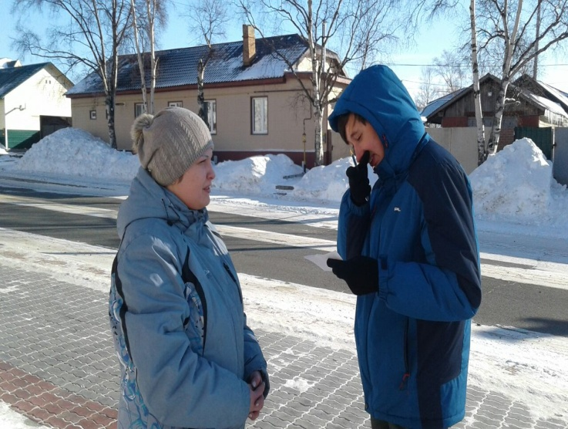
2. Исследование проблемы
1. Социологический опрос
Нашей инициативной группой был проведен опрос населения в рамках проекта. Всего было опрошено 46 человек.
Результаты опроса:

Slide 8
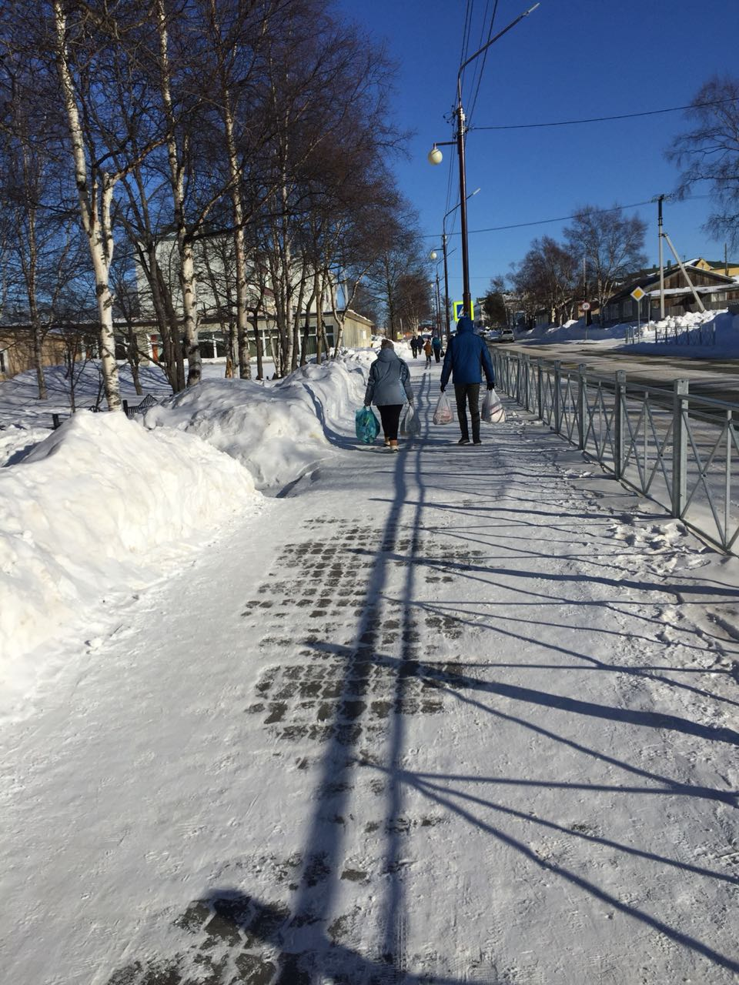
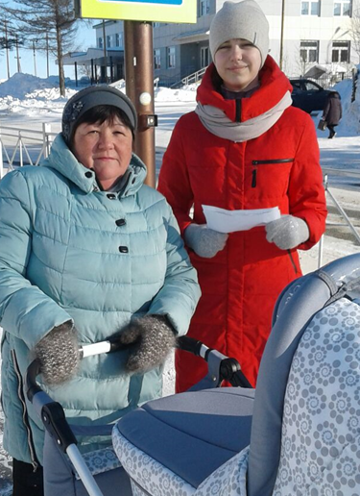
ВЫВОД Мы можем сказать, что жители поселка не равнодушны к людям с ОВЗ, считают их полноценными членами общества, которые как и все нуждаются во внимании

Slide 9
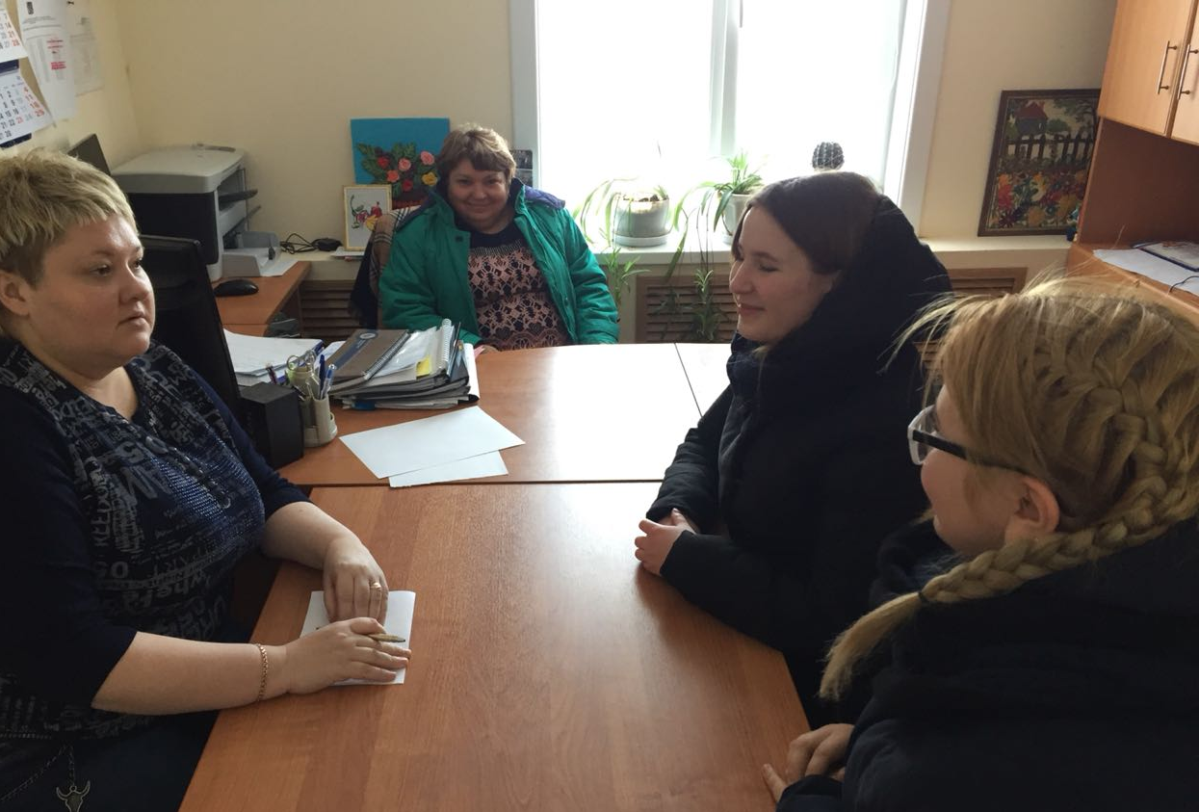
2. Сбор статистических данных
Мы обратились к члену общества инвалидов Татьяне Анатольевне Лебедевой. В обществе она курирует детей-инвалидов.
Также мы встретились с Людмилой Николаевной Ярцевой зам. директора Государственного бюджетного учреждения «Ногликский специальный Дом престарелых и инвалидов». Мы попросили Татьяну Анатольевну и Людмилу Николаевну выступить в роли консультантов, и они охотно согласилась.
Они поделились с нами информацией о проблемах людей с ОВЗ, приводили примеры из их жизни, рассказали, какие мероприятия они хотели бы, чтобы мы провели в течение года, в чем нуждаются. Татьяна Анатольевна отметила, что реализация нашего проекта очень важна для социализации и организации досуга людей с ОВЗ.

Slide 10
Участники Программы
3. Нормативно – правовая база.
Ответственный исполнитель Программы
Министерство труда и социальной защиты Российской Федерации
Министерство связи и массовых коммуникаций Российской Федерации, Федеральное агентство по печати и массовым коммуникациям, Федеральное медико-биологическое агентство, Фонд социального страхования Российской Федерации, Министерство образования и науки Российской Федерации, Министерство строительства и жилищно-коммунального хозяйства Российской Федерации, Министерство промышленности и торговли Российской Федерации, Министерство транспорта Российской Федерации, Министерство финансов Российской Федерации, Министерство спорта Российской Федерации, Министерство культуры Российской Федерации, Пенсионный фонд Российской Федерации, Федеральное агентство по техническому регулированию и метрологии

Slide 11
Общие выводы
Исследовав проблему организации досуга для людей с ОВЗ, мы сделали следующий вывод:
В нашем поселке не уделяют должного внимания людям с ОВЗ и из-за этого возникает проблема появления социальных барьеров, не позволяющих им активно включаться в общественную жизнь.
Данная ситуация – следствие неправильной социальной политики, недостаток внимания к ней со стороны властей. Общаясь с жителями мы выяснили, что на самом деле и люди с ОВЗ и инвалиды практически не участвуют в жизни поселка. Также, реализация проекта способствует духовно-нравственному воспитанию и повышению социальной активности молодежи
Члены волонтерского отряда «ДОБРОдеятели», являющиеся учащимися объединения «Сталкер» организуют и проводят мероприятия, акции, мастер-классы.
У нас достаточно сил, чтобы делать добро людям. В нашем непростом мире, мы сможем жить достойно если научимся держаться вместе, поддерживать, ценить и уважать друг друга. Это относится и к людям С ОВЗ, инвалидам, которые нуждаются в поддержке общества больше других и тогда они смогут смотреть на мир по-другому.
В нашем случае, начало положено…

Slide 12
Итак, подкрепив актуальность поднятой нами проблемы реальными фактами мы определили название проекта, отражающее его суть, цель и задачи.
Название проекта:
«От сердца к сердцу»
Цель проекта:
организация досуга и создание особой творческой среды для инвалидов, людей с ОВЗ, пожилых людей, посредством организации Клуба общения.
Задачи проекта:
1. Организовать информационную компанию по популяризации проекта.
2. Создать инициативную группу по реализации проекта из числа волонтеров «Центра творчества и воспитания».
3. Изучить законодательную и нормативно – правовую базу по теме проекта.
4. Разработать программу деятельности Клуба общения «Радость».
5. Вовлечь общественность, учащихся, педагогов, родителей в деятельность Клуба общения.
6. Реализовать программу деятельности Клуба общения.
7. Распространить опыт волонтерской деятельности в области организации работы с инвалидами, детьми с ОВЗ и пожилыми людьми.

Slide 13
3. МЕТОДЫ РЕШЕНИЯ ПРОБЛЕМЫ
В рамках реализации проекта планируется применение следующих методов:
беседа
работа с литературой
планирование
разработка сценариев
рефлексия
Реализация проекта «От сердца к сердцу» начнется с создания творческой группы из представителей целевых групп – молодежного объединения «Сталкер» и социальных партнеров «Центра творчества и воспитания». Далее будет изучена нормативно-правовая база, регулирующая деятельность по организации работы с инвалидами и людьми с ОВЗ, а также определяющая государственную политику в области организации волонтерского движения. После этого начнется работа над Программой деятельности Клуба общения «Радость». В Программе будут прописаны концептуальные положения деятельности Клуба общения и конкретные мероприятия, направленные на создание условий для общения членов клуба. Планируется проведение 2-3 встреч в месяц. Каждая встреча будет проходить в творческой форме: мастер-класс, театрализованное представление, тренинг, тематический вечер, просмотр и обсуждение кинофильмов и т.д. Все встречи будут наполнены игровыми моментами, которые позволят раскрепоститься, научат не зацикливаться на недостатках, проявлять внимание к окружающим, приобрести навыки коммуникации.
.

Slide 14
Для достижения цели проекта будут реализованы в полной мере следующие мероприятия:
- организация цикла мероприятий, способствующих социализации, формированию коммуникабельности уверенности в себе;
- организация учебных занятий по следующим модулям:
1 модуль
Обучение ролевым играм – разыгрывание различных ситуаций, с которыми человек часто сталкивается в повседневной жизни. Помимо освоения навыков поведения в жизни, люди борятся со стеснением, застенчивостью, ведь игра предполагает мини – выступления перед публикой, где нужно импровизировать и фантазировать
2 модуль
Организация работы творческих мастерских:
занятия оригами, которые развивает моторику и снижают напряжение
рисование
работа с пластилином, глиной
песочная терапия.
3 модуль
Организация участия в дистанционных конкурсах районного, Всероссийского, Международного уровней.
Предполагается, что театрализованное выступление будет проводиться РЦД перед родителями и другими лицами. В этот же день будет организована выставка работ людей с ОВЗ. Выступление артистов будет зафиксировано на видео, каждому члену группы будет подарен диск с фильмом. По окончанию проделанной работы в Клубе общения людям с ОВЗ и организаторам будет необходимо оформить альбом.
Вывод: таким образом по окончании проекта «От сердца к сердцу» будет организован досуг и творческая среда доброты, любви, понимания, открытости, погружаясь в которую инвалиды и люди с ОВЗ начнут чувствовать себя полноценными членами общества.

Slide 15
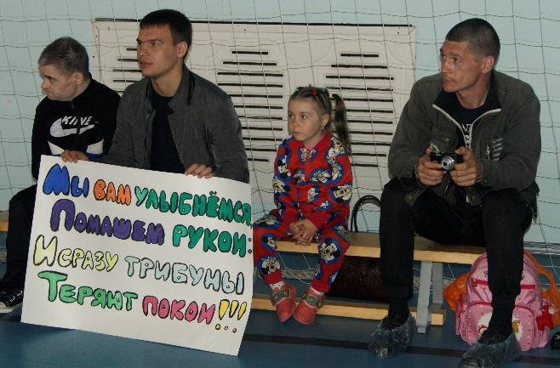
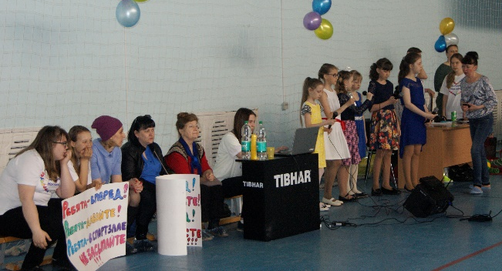
4. РЕАЛИЗАЦИЯ ПРОЕКТА
Спорткомплекс «Арена»
Спортивные состязания
В спорткомплексе «Арена» провели спортивное мероприятие, в котором приняли участие 5 семей имеющих детей ОВЗ. Спортивные состязания состояли из различных эстафет, конкурсов, были задания на эрудицию. Между конкурсами выступали учащиеся объединения «Музыкальная шкатулка». Все команды были награждены грамотами и памятными призами.

Slide 16
Мастер – класс для дома престарелых и инвалидов
«Кукла на здоровье»
27 ноября прошел мастер – класс для дома престарелых . Гостей научили делать «Кукол на здоровье», а так же рассказали историю их происхождения. Мастер – класс очень понравился нашим гостям. Все ушли с хорошим настроением и с улыбкой на лице. Они высказали свое пожелание в проведении таких мероприятий чаще.
.

Slide 17
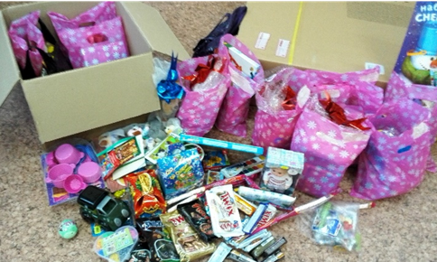
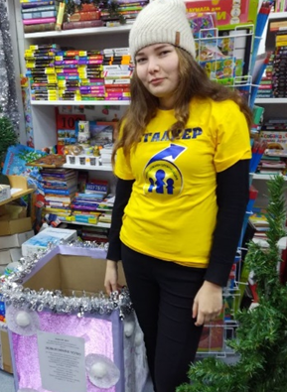
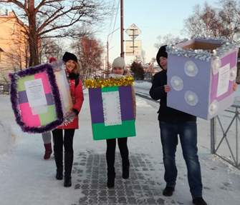
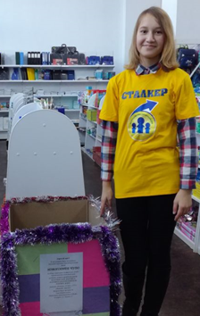
Акция «Новогоднее чудо»
В преддверии Новогодних праздников мы провели акцию «Новогоднее чудо.» Целью, которой являлся сбор новогодних подарков для детей с ОВЗ. Учащимися «»ЦТиВ» были оформлены корзины и расставлены по магазинам. Жители нашего поселка активно приняли участие наполняя корзины игрушками и сладостями.

Slide 18
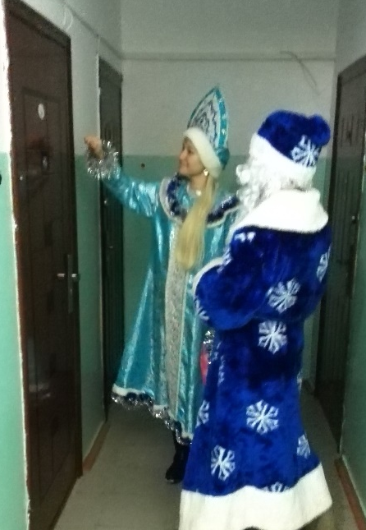
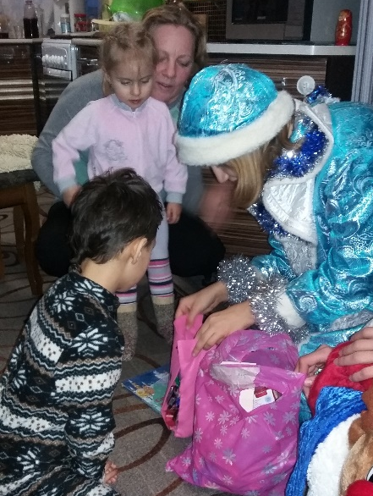
Поздравление детей
с Новым годом на дому
Перед Новым годом Дед Мороз и Снегурочка побывали в гостях у самых маленьких ребят и подарили им подарки, которые были собраны жителями нашего района на акции «Новогоднее чудо»

Slide 19
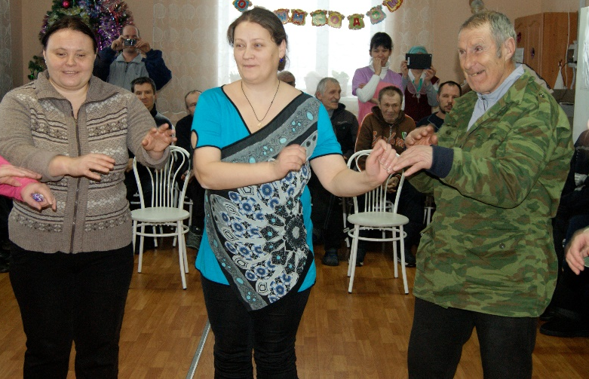
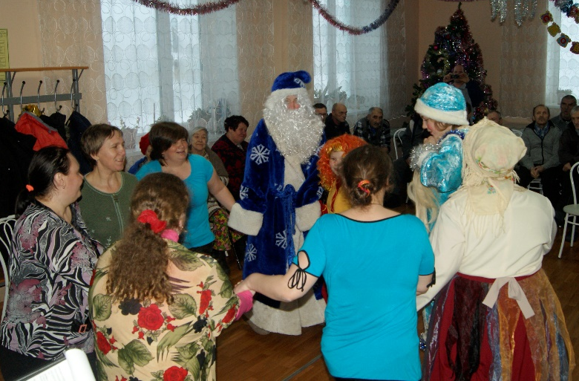
Новогоднее поздравления для дома престарелых
В канун Нового года мы поздравили людей из дома престарелых и инвалидов с этим замечательным праздником. В ходе этого мероприятия мы показали небольшое представление в конце которого подарили им сладкие подарки, которые были собраны на акции «Новогоднее чуд».

Slide 20
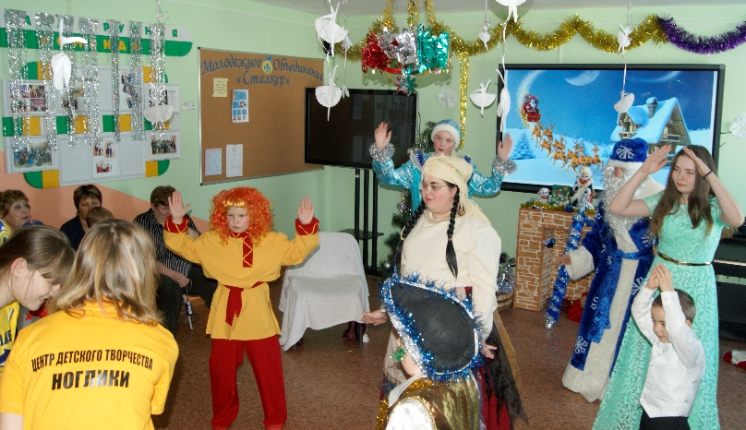
Рождественская елка
для детей с ОВЗ
Для детей с ограниченными возможностями здоровья мы провели Новогоднее представление. Детишки полностью погрузились в Сказочную атмосферу. Они дружно помогали Дедушке Морозу и Емеле спасать Снегурочку. Все дружно пели песни, танцевали, играли, веселились. И как всегда, под ёлочкой были спрятаны подарки для детишек.

Slide 21
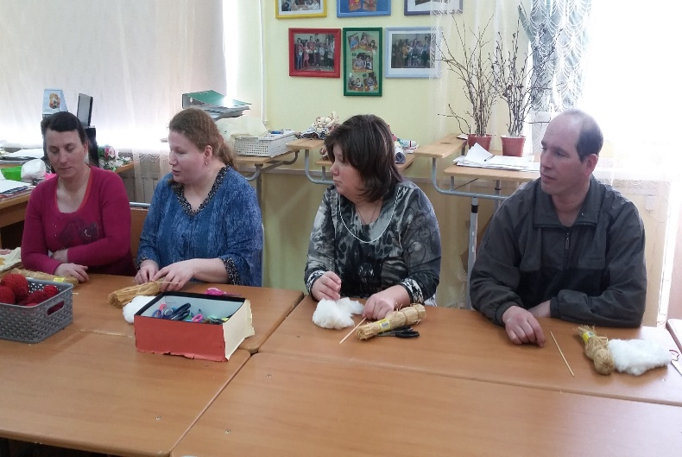
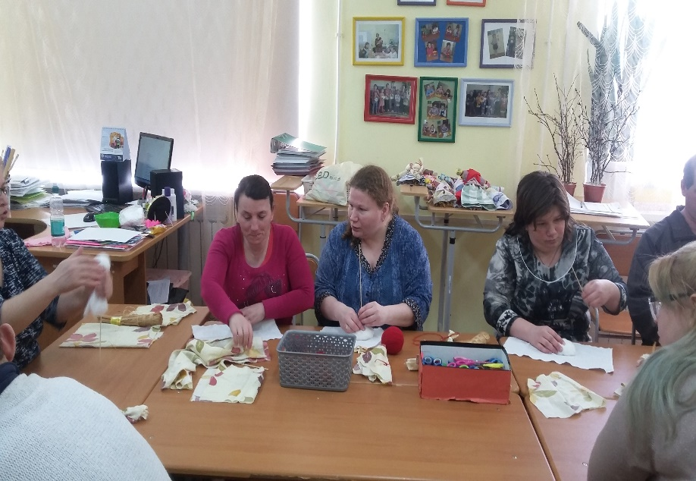
Мастер – класс изготовление куклы Масленица
Был проведен мастер-класс по изготовлению куклы «Масленица» для дома престарелых и инвалидов. Наши гости делали обрядовую куклу для оберега из подручных материалов.

Slide 22
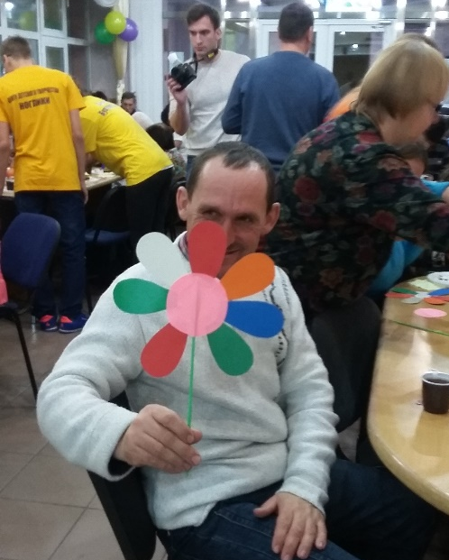
Мастер - класс «Семицветик»
В районном центре досуга проводилось мероприятие посвященное Дню Инвалида. На этом мероприятии мы тоже были задействованы проводили мастер- класс, сделали необычайно красивые цветики-семицветики..

Slide 23
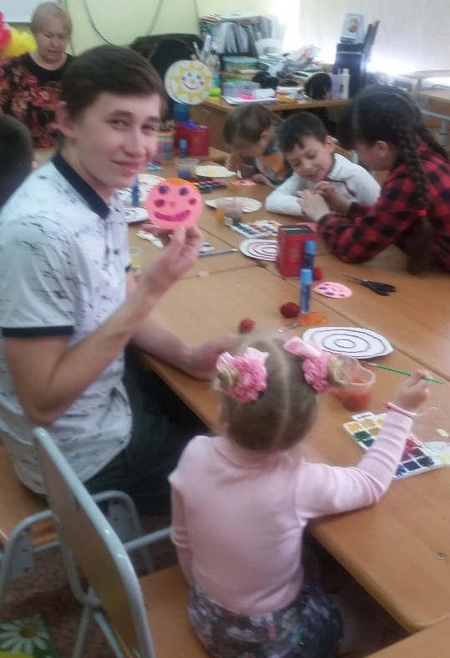
Мастер – класс для детей с ОВЗ
«Масленичное солнышко»
К празднику «Масленица» был проведен мастер – класс для детей с ОВЗ по изготовлению солнца – символа праздника. Руками детей, под руководством Фархуллиной Елены Ивановны педагога по ДПИ «ЦТиВ», были изготовлены поделки для продажи на «Масленичной ярмарке». Вырученные деньги были переданы в местное общество инвалидов, которые были потрачены на нужды детей с ОВЗ.

Slide 24
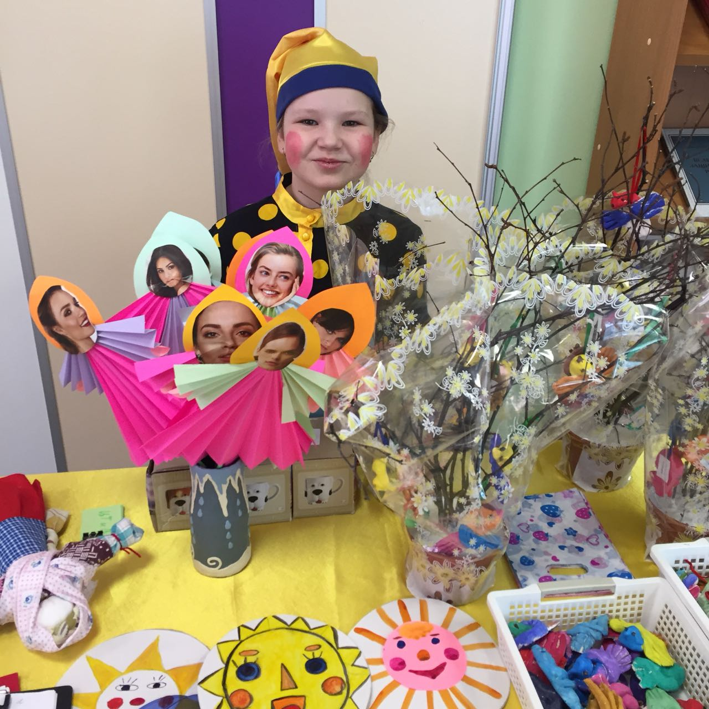
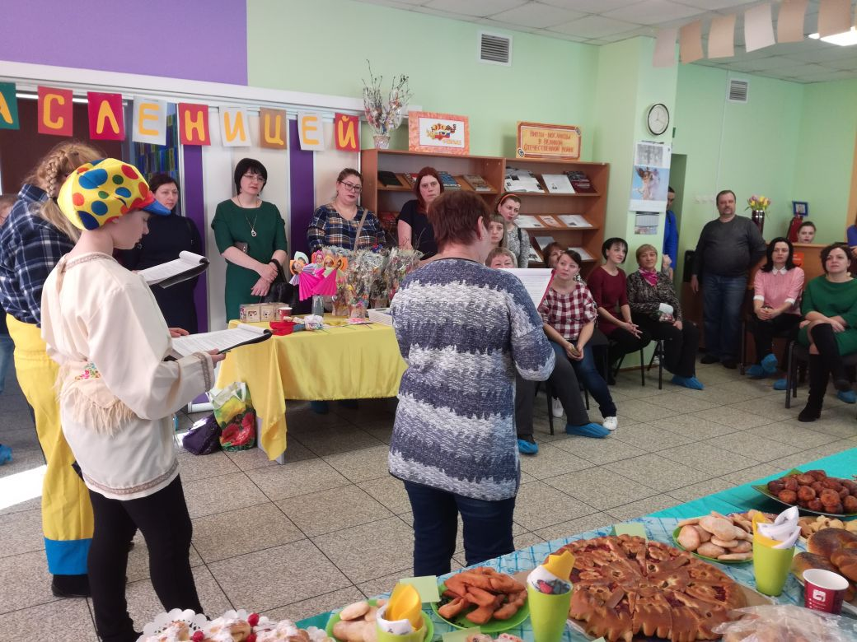
Масленица
В конце масленичной недели для людей с ОВЗ разных возрастов, мы провели благотворительную ярмарку с праздничными викторинами, спортивными играми, презентациями. Вырученные деньги за ярмарку были переданы в общество инвалидов

Slide 25
№ | Мероприятия
1. 2. 3. 4. 5. 6. 7. 8. 9. 10. 11. 12. | Арт – терапевтический тренинг «Самопознание и рефлексия» Спартакиада «Мы вместе» Квест–игра «Я и космос» Мастер–класс «Готовимся к параду» Тематический вечер, посвященный победе ВОВ «Дорогами войны» Мастер-класс «Венки из цветов» Кинопросмотр психологических фильмов с обсуждениями Маскотерапия «Портрет личности» Тренинг «Здоровье» Ярмарка «Дары осени» Мастер – класс «Стратегия развития креативного мышления» Мастер- класс «Игровое моделирование действительности»

Slide 26
Ожидаемые результаты проекта
1. Участие в проекте позволит людям с ОВЗ, пожилым людям, включиться в жизнь общества.
2. Учащиеся объединения «Сталкер» получат опыт волонтерской деятельности.
3. Педагогические работники «Центра творчества и воспитания» получат опыт волонтерской деятельности.
4. К волонтерской деятельности будут привлечены социальные партнеры.
5. В пгт. Ноглики будет организовано волонтерское движение, направленное на организацию деятельности по социализации и организации досуга инвалидов, людей с ОВЗ, пожилых людей.

Slide 27
Помните, у добровольца не всегда есть время - у него просто есть сердце.

